Slide 1
Методическая база представления книжных выставок в виртуальной среде
г. Ростов-на-Дону
2022

Slide 2
БИБЛИОТЕКА
ГОСТ Р 7.0.20-2014 «СИБИД. Библиотечная статистика: показатели и единицы исчисления»
ГОСТ Р 7.0.103-2018 «СИБИД. Библиотечно-информационное обслуживание. Термины и определения»

Slide 3
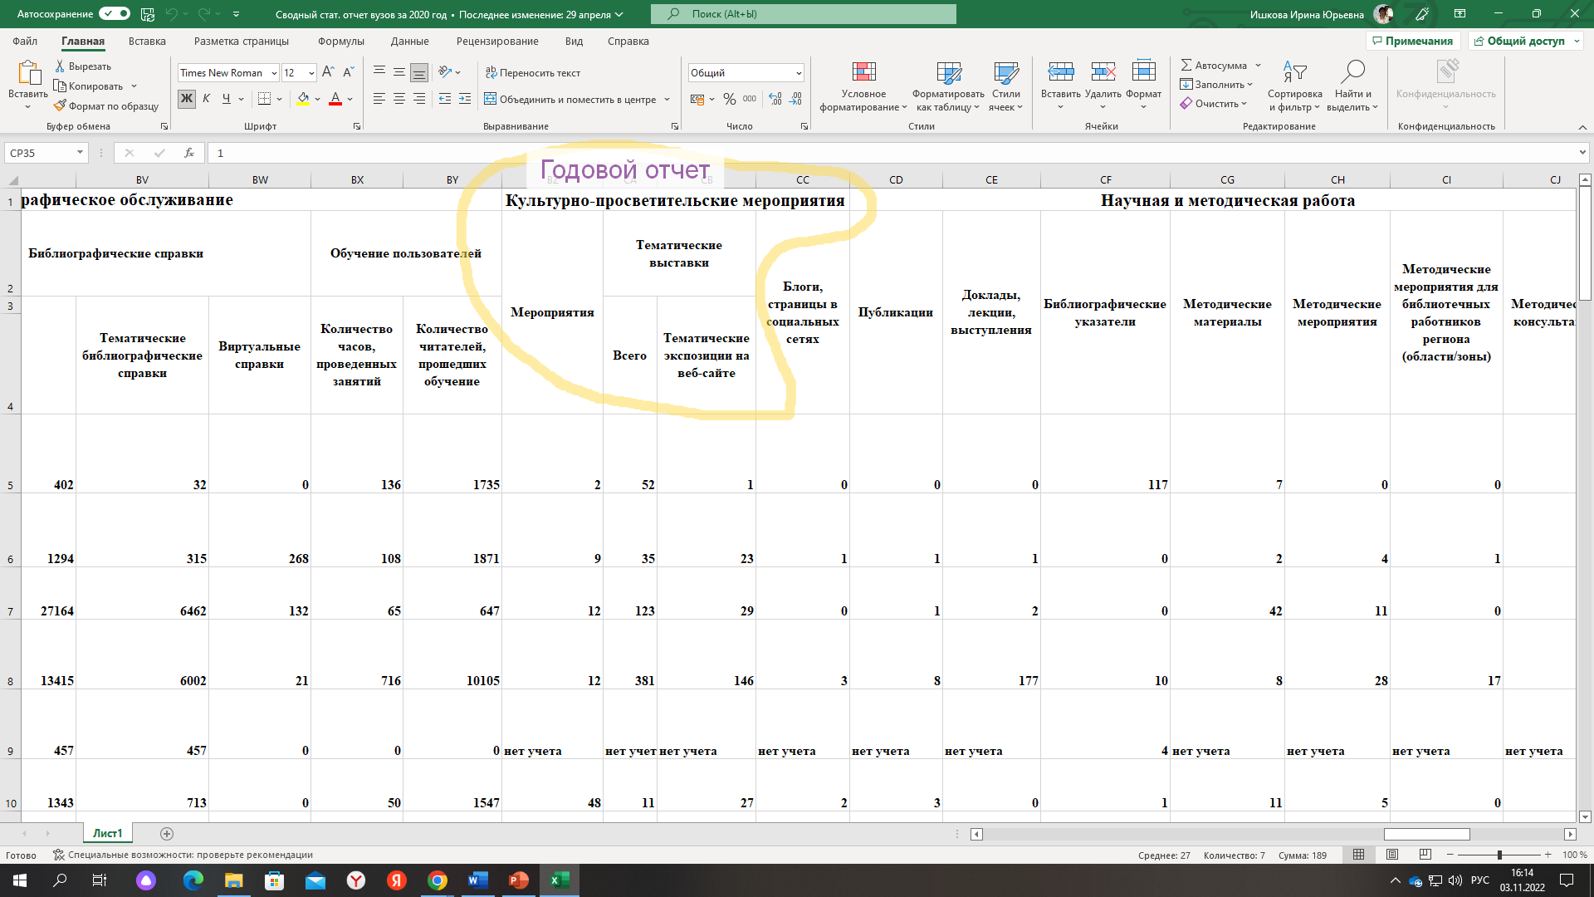

Slide 4
Таращенко А.А. Эффективная выставка: (методическое пособие) / А.А. Таращенко. – Томск: Том. обл. универс. науч. б-ки им. А.С. Пушкина. – 2013. – 115 с. – (Библиотечная сер.: «На стол практику»; вып. 2).
Электронная выставка: понятие, классификация, этапы создания: методическая консультация / сост. С. С. Щербакова. – г. Куйбышев: МБУК «ЦМБ», 2019. – 14 с.

Slide 5
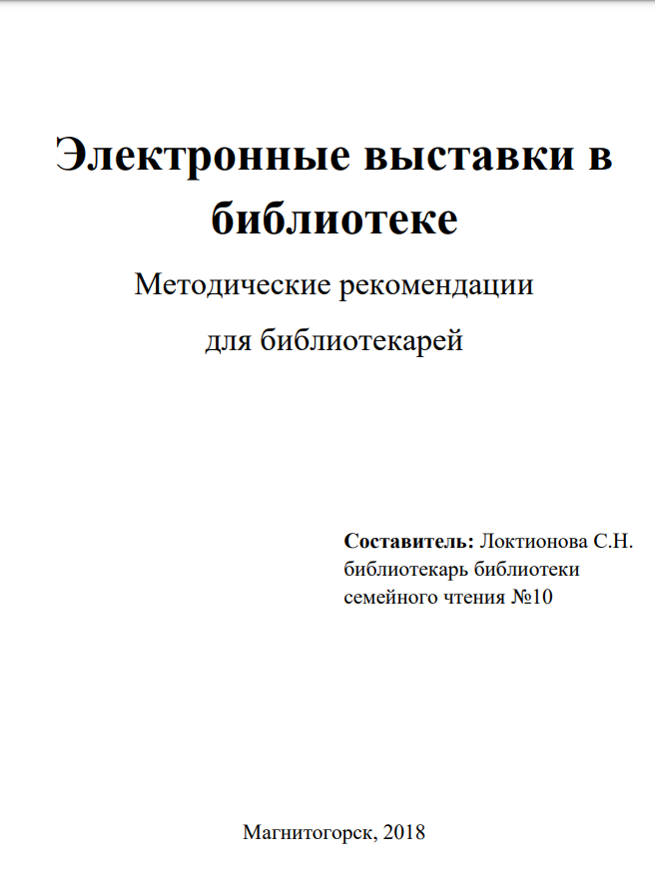
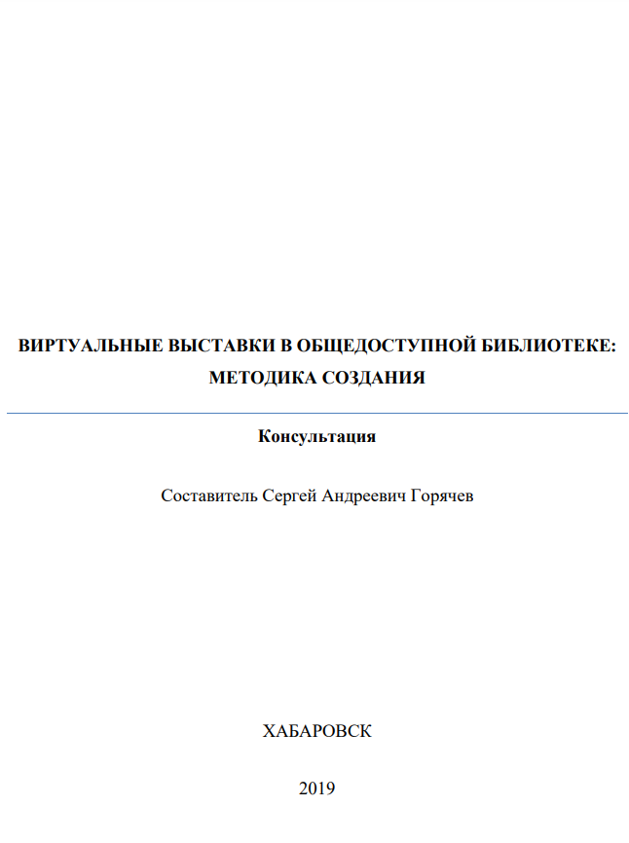
Электронные выставки в библиотеке: методические рекомендации для библиотекарей/составитель:
С.Н. Локтионова. – г. Магнитогорск, 2018. – 19 с. (Свободный доступ)
Виртуальные выставки в общедоступной библиотеке: методика создания: консультация/ Составитель: С.А. Горячев. – Хабаровск, 2019. – 27 с.
Виртуальная книжная выставка: технология создания: методические рекомендации по созданию и оформлению виртуальных книжных выставок / Составитель: В.И. Жилевич. – Пинск, 2018. - 12 с.

Slide 6
Библиотека-онлайн: из опыта работы. Формы онлайн-мероприятий в библиотеках. Часть 1: методические материалы для использования в работе муниципальными библиотеками Костромской области [Текст] / Ж.В. Карасёва. – Кострома: БЦКПИР, 2020. – [16] с.: ил.
Удалёнка. Работа библиотек в формате онлайн: новые формы и методы: методико-библиографическое пособие/ Составитель: Л.А. Хопилова. - г. Людиново, 2020. – 20 с.

Slide 7
Методические рекомендации «Создание виртуальной выставки» - https://pandia.ru/text/78/601/76832.php
Методические рекомендации по созданию виртуальной выставки одной книги - http://mbukcbs.ru/kollegam/metod-kopilka/item/metodicheskie-rekomendacii-po-sozdaniyu-virtualnoj-vystavki-odnoj-knigi
Иванова Н.В. Сервисы для создания виртуальных выставок - http://ulyanovbib.blogspot.com/2019/04/blog-post_26.html
Виртуальная книжная выставка в библиотеке: методические рекомендации - https://www.lib-lg.com/index.php/eshchjo/kollegam/metodicheskie-rekomendatsii/361-virtualnaya-knizhnaya-vystavka-v-biblioteke

Slide 8
Спасибо за внимание!
Ирина Юрьевна Ишкова
Методист библиотеки
Отдел методического и библиотечно-информационного обслуживания
Зональная научная библиотека им. Ю.А. Жданова ЮФУ
тел.: +7(863)218-40-00 доб. 12506
E-mail: iishkova@sfedu.ru
сот.: 8-909-425-47-10

